Slide 1
«Инклюзивные подходы в организации проектов в области культурно-познавательного туризма»
Поднебеснова Елена Геннадьевна,
менеджер по спецпроектам
ОДО «Туристическая фирма «Илва»

Slide 2
ОДО «Туристическая фирма «Илва»
Инклюзивный туризм в практике работы
Люди с инвалидностью
Родители с маленькими детьми
Пожилые люди

Slide 3
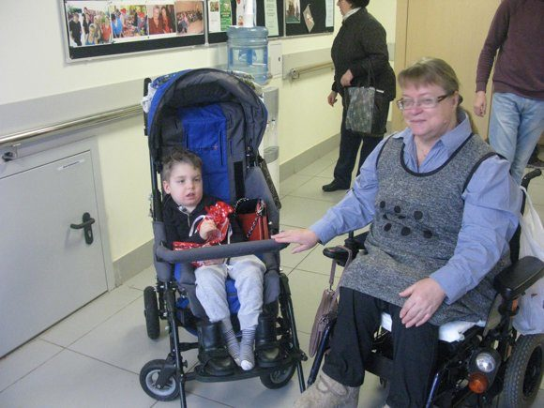
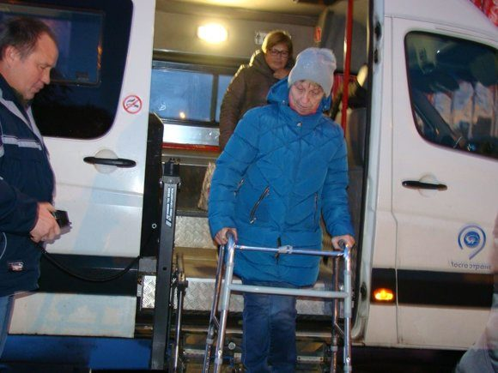
Сотрудничество с Южной окружной организацией Московской городской общественной организации Всероссийского общества инвалидов

Slide 4
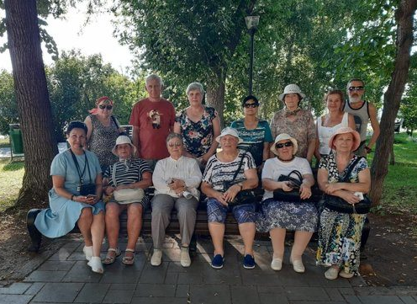
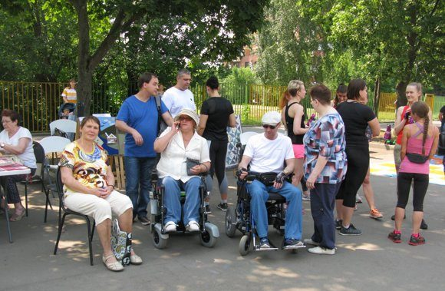

Slide 5
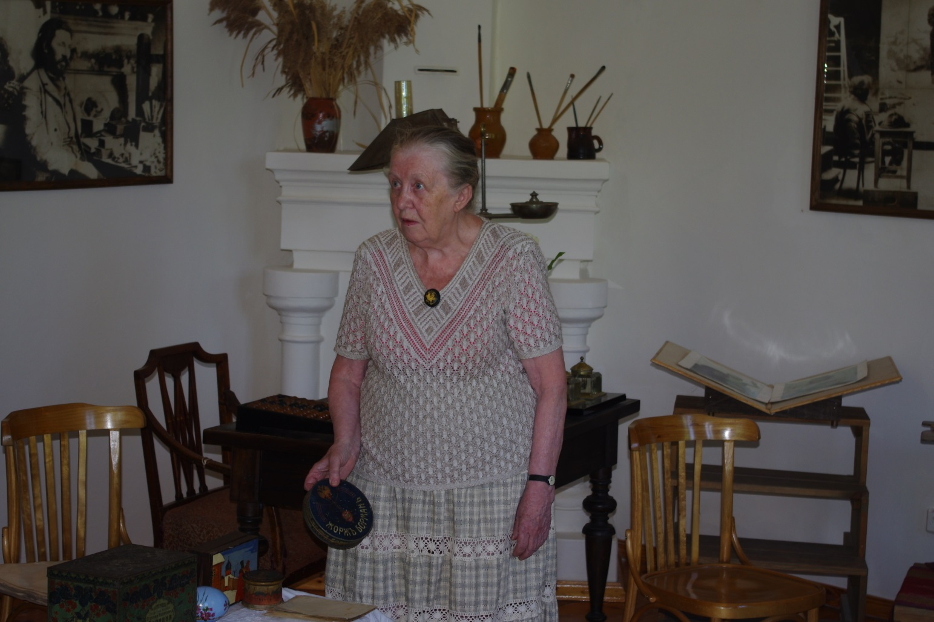
Клуб друзей Музея-усадьбы И.Репина «Здравнево»

Slide 6
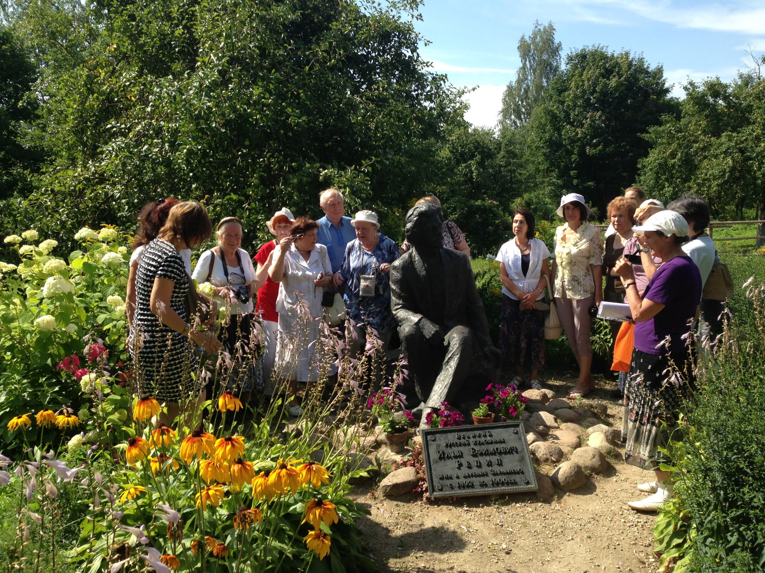

Slide 7
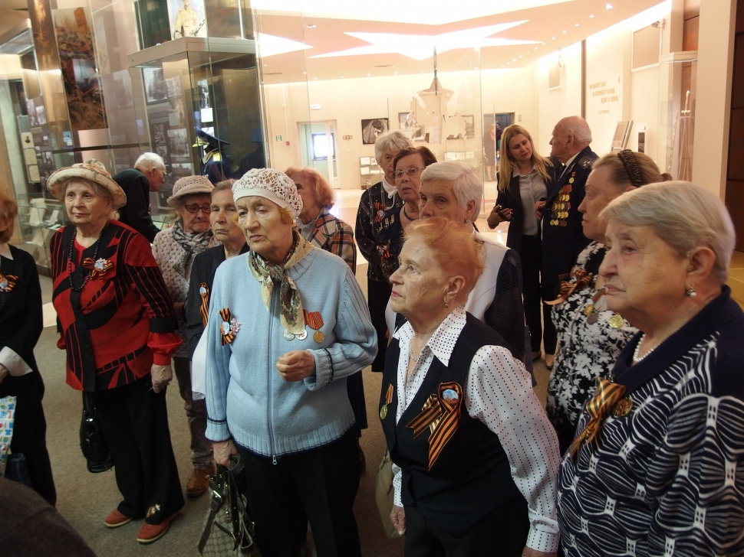
Сотрудничество с Комитетом по социальной политике администрации Белоярского района Ханты-Мансийского автономного округа – Югра Российская Федерация
(по линии побратимских связей)

Slide 9
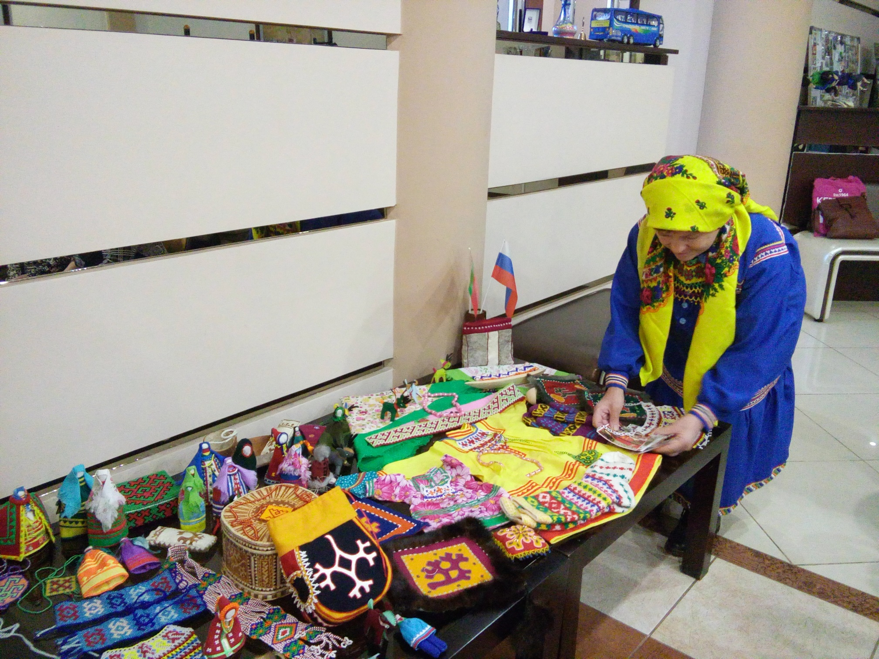

Slide 10
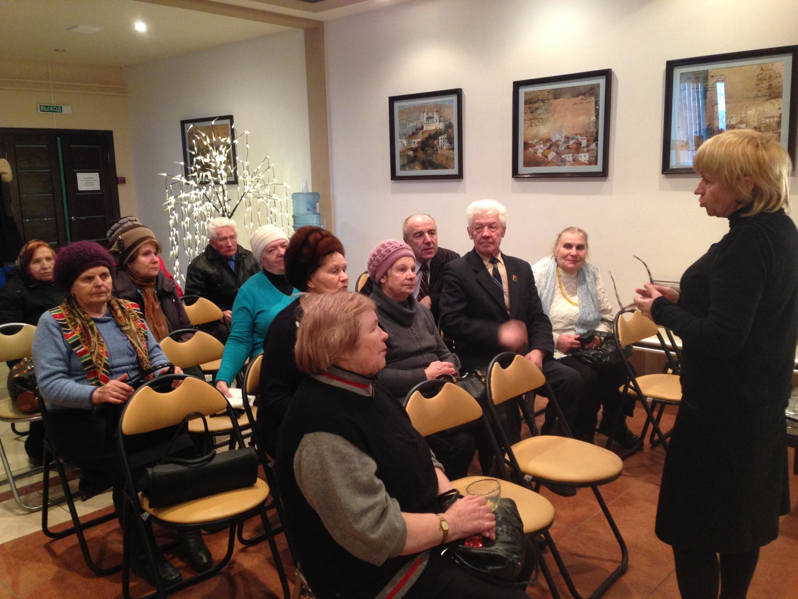
Сотрудничество с Витебской областной организации ОО «Белорусская ассоциация бывших несовершеннолетних узников фашистских концлагерей»

Slide 11
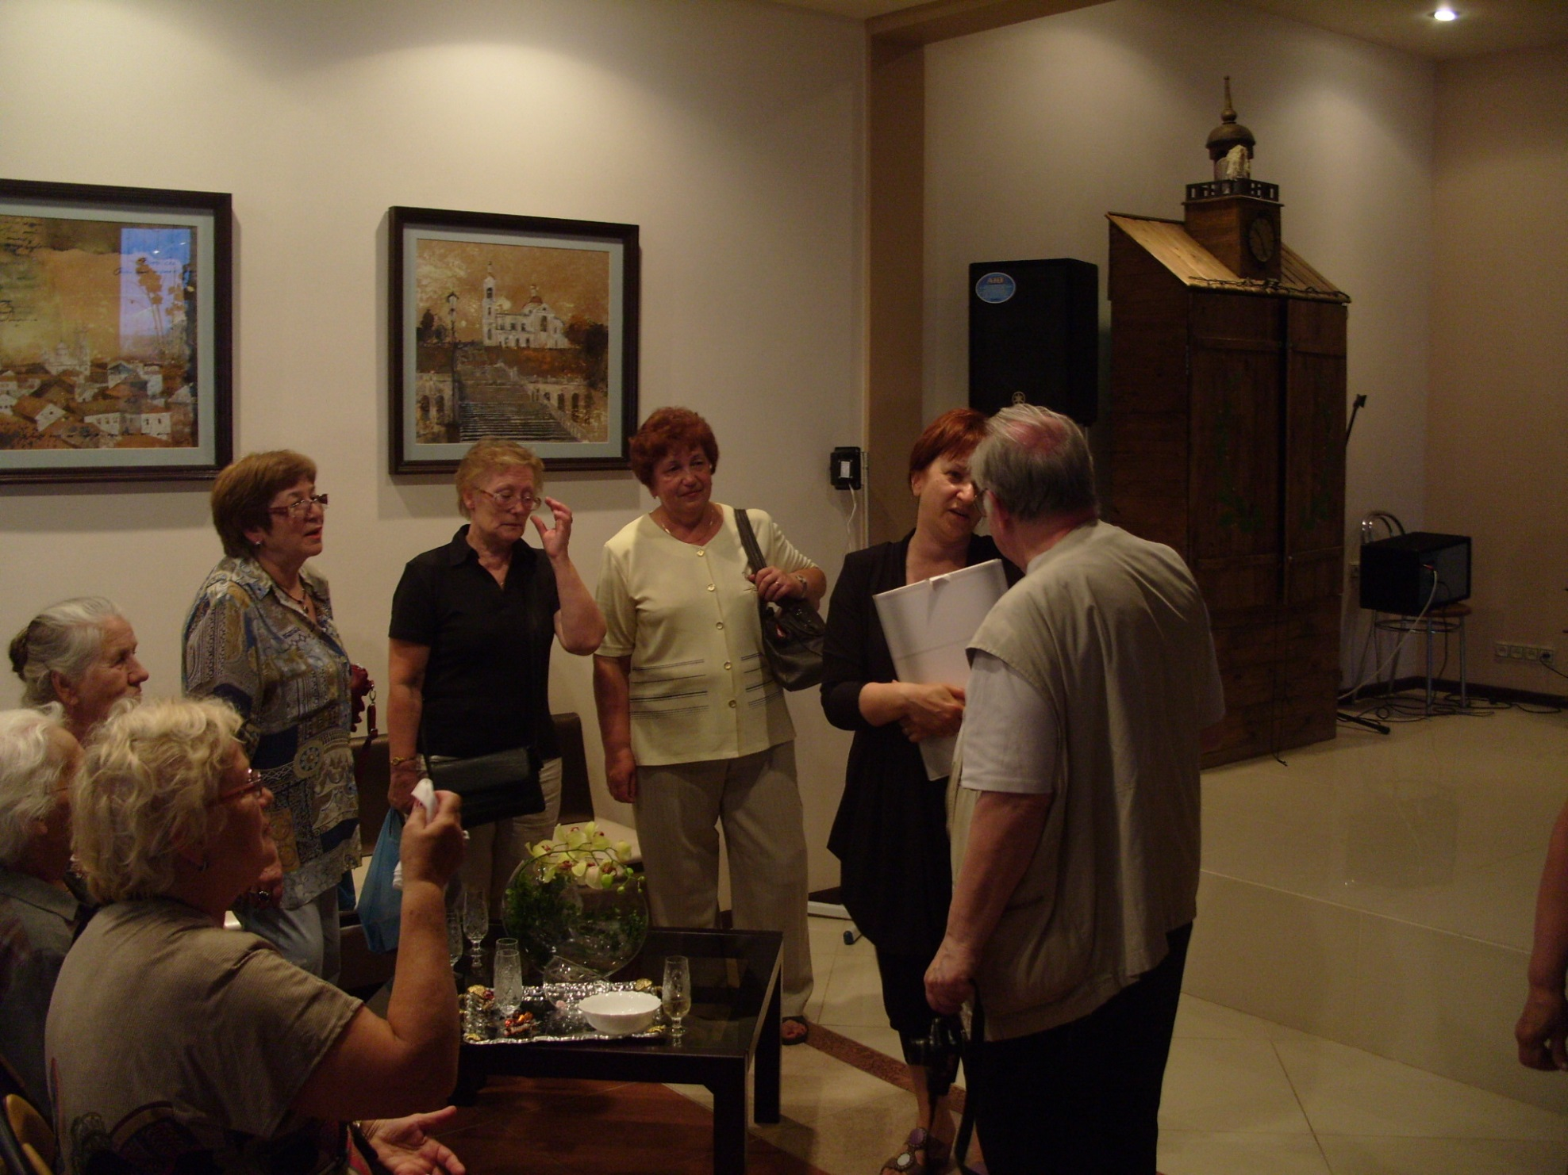

Slide 12
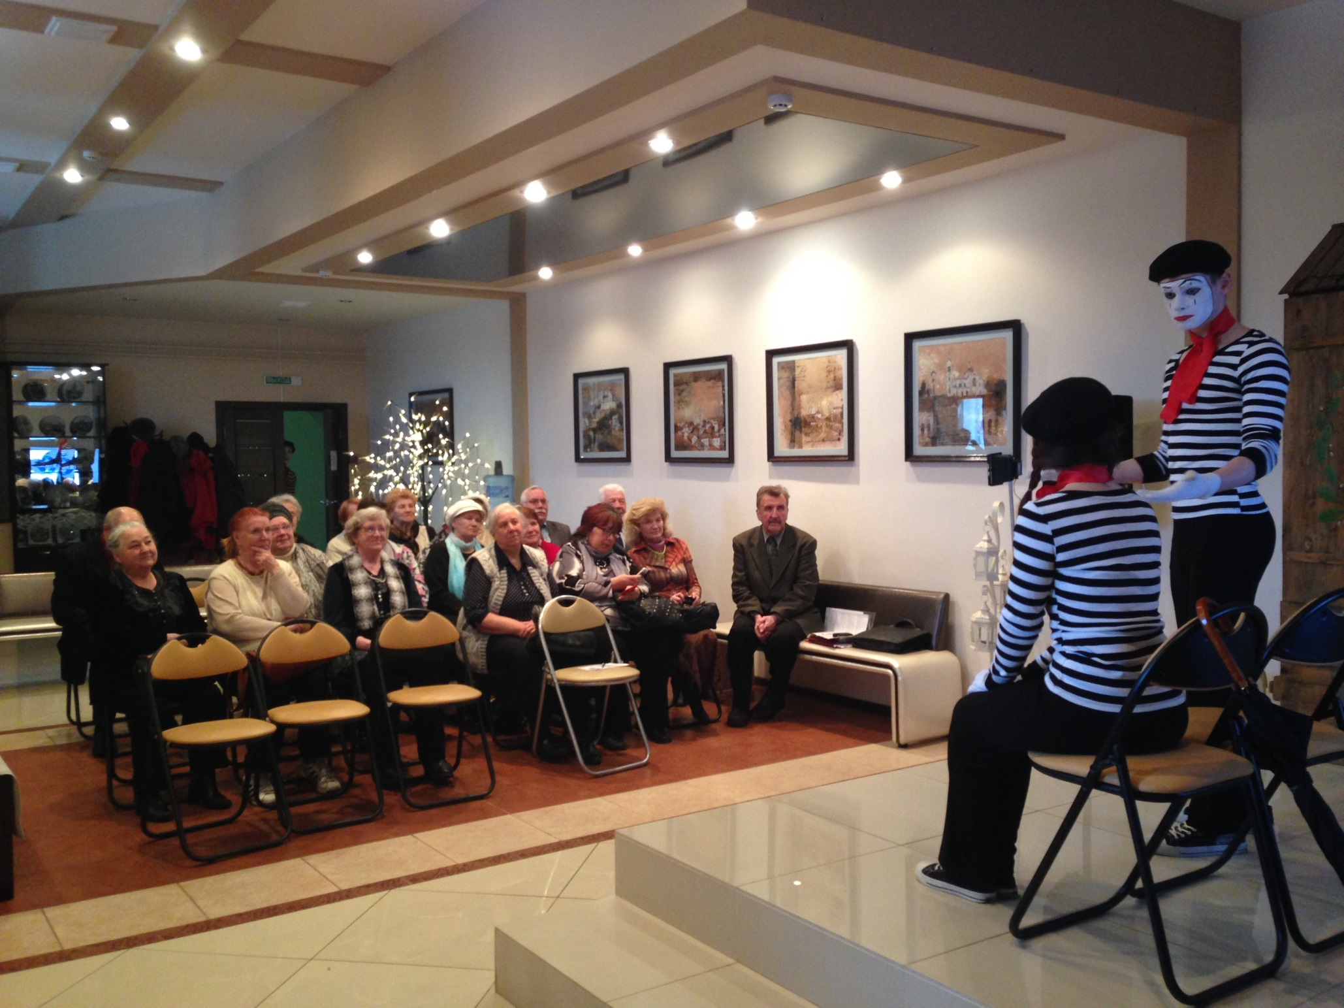

Slide 14
Реализация культурно-познавательных проектов
на постоянной основе
Международный фестиваль творчества «Радуга над Витебском» июль
Международный пленэр художников «Витебск – город Марка Шагала» июнь
Международный фестиваль хоров «Рождественское созвучие» январь
Проект «Фестиваль без границ»

Slide 15
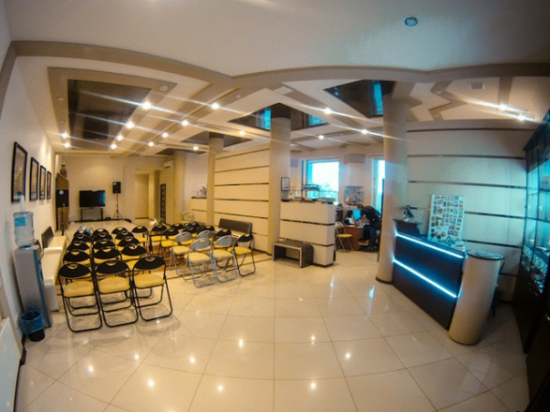
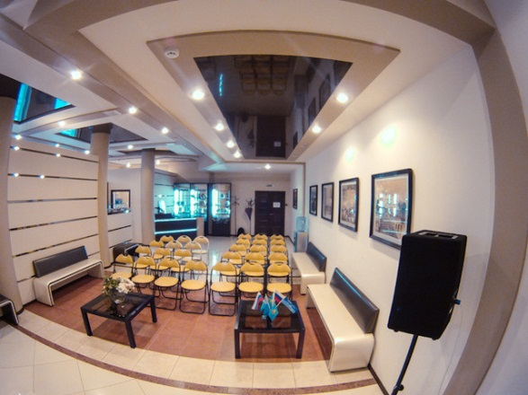
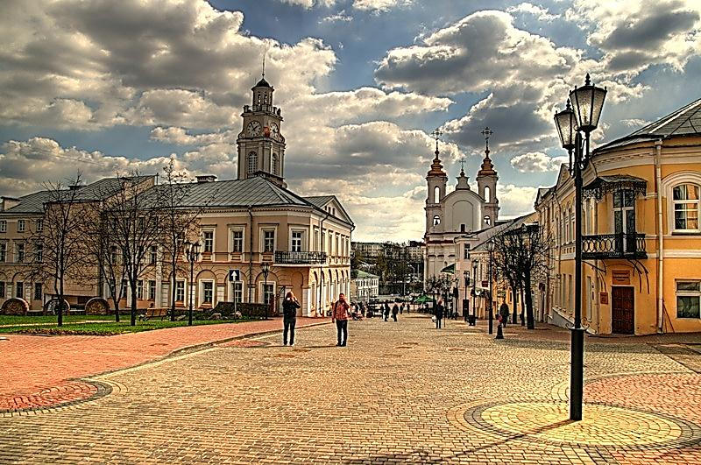
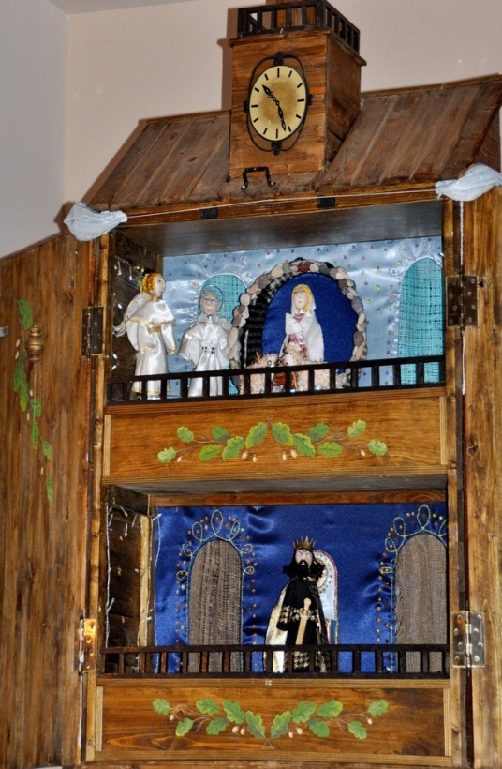
ТУРСАЛОН «ИЛВА»
На площади в 350м² располагаются:
- туристско-информационный центр,
- демонстрационный зал со всем оборудованием,
- сувенирный киоск,
- театр «Батлейка»,
-офисы фирмы

Slide 16
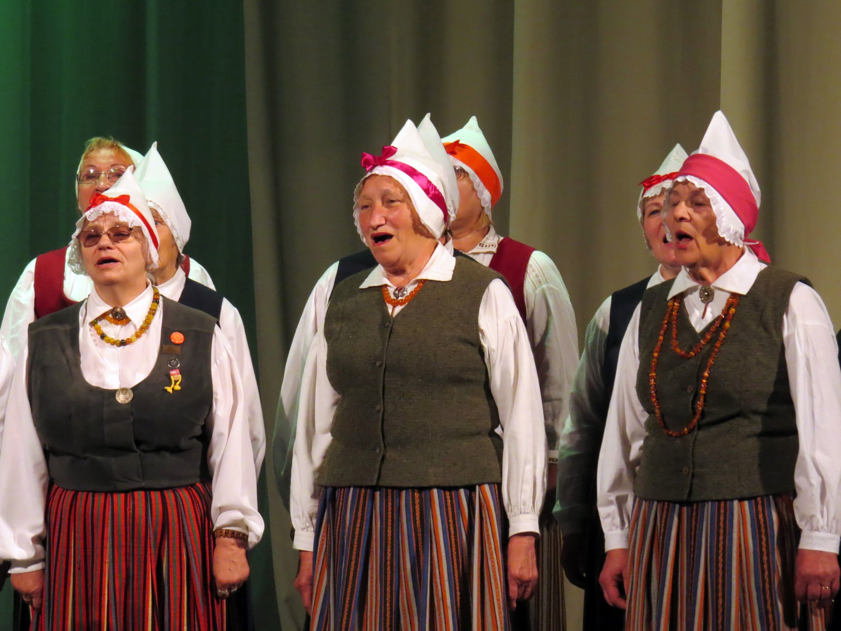

Slide 17
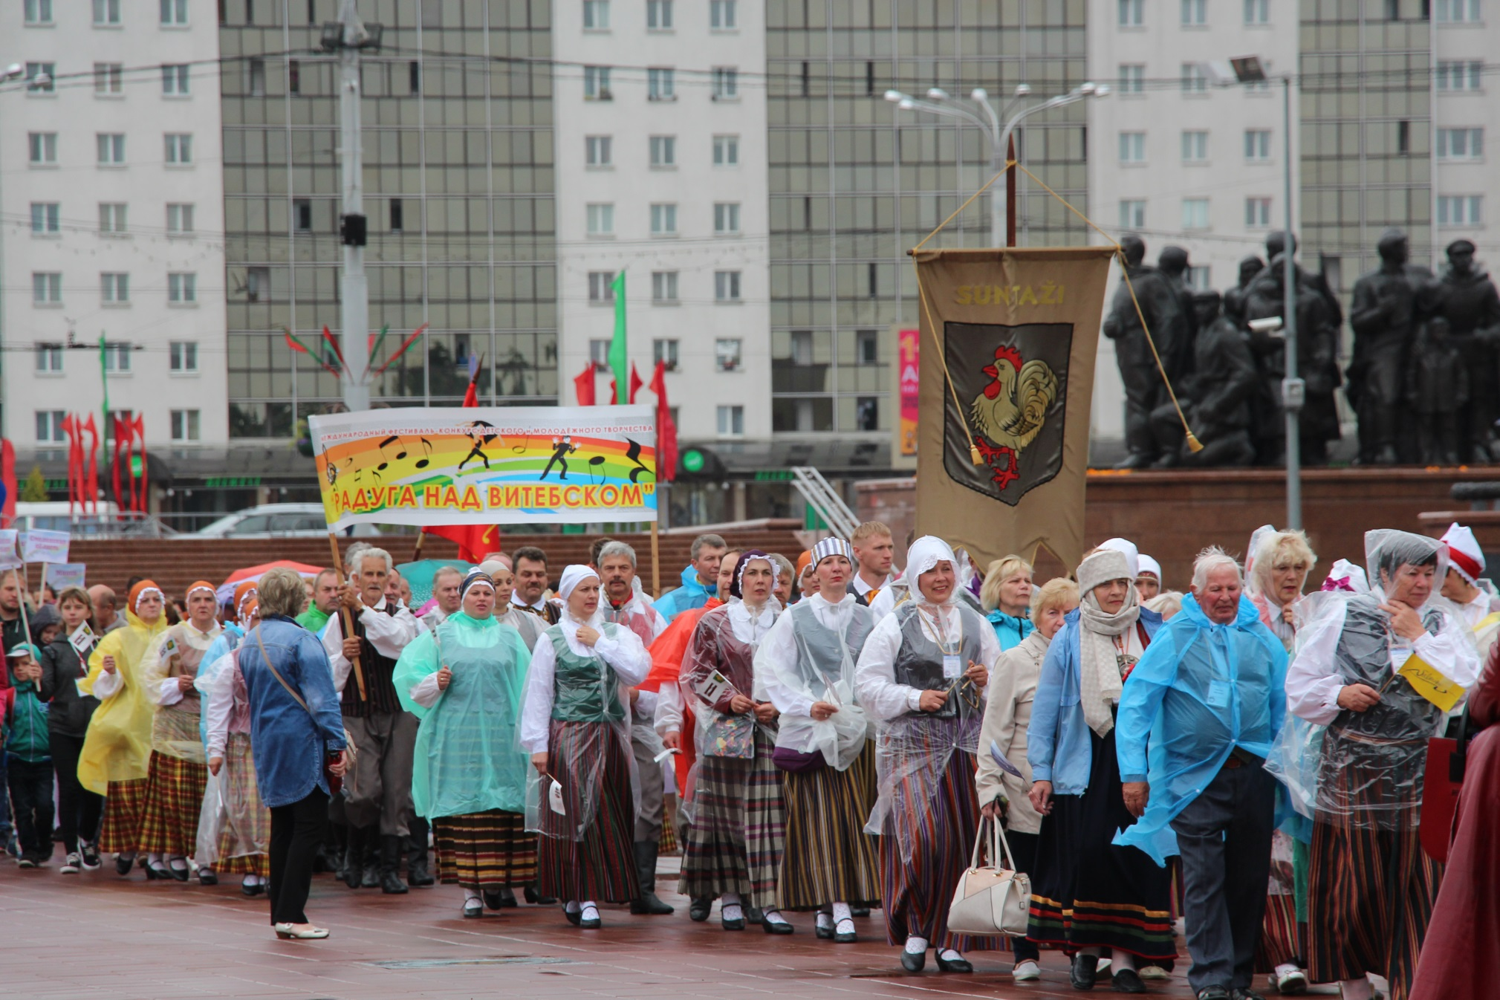

Slide 18
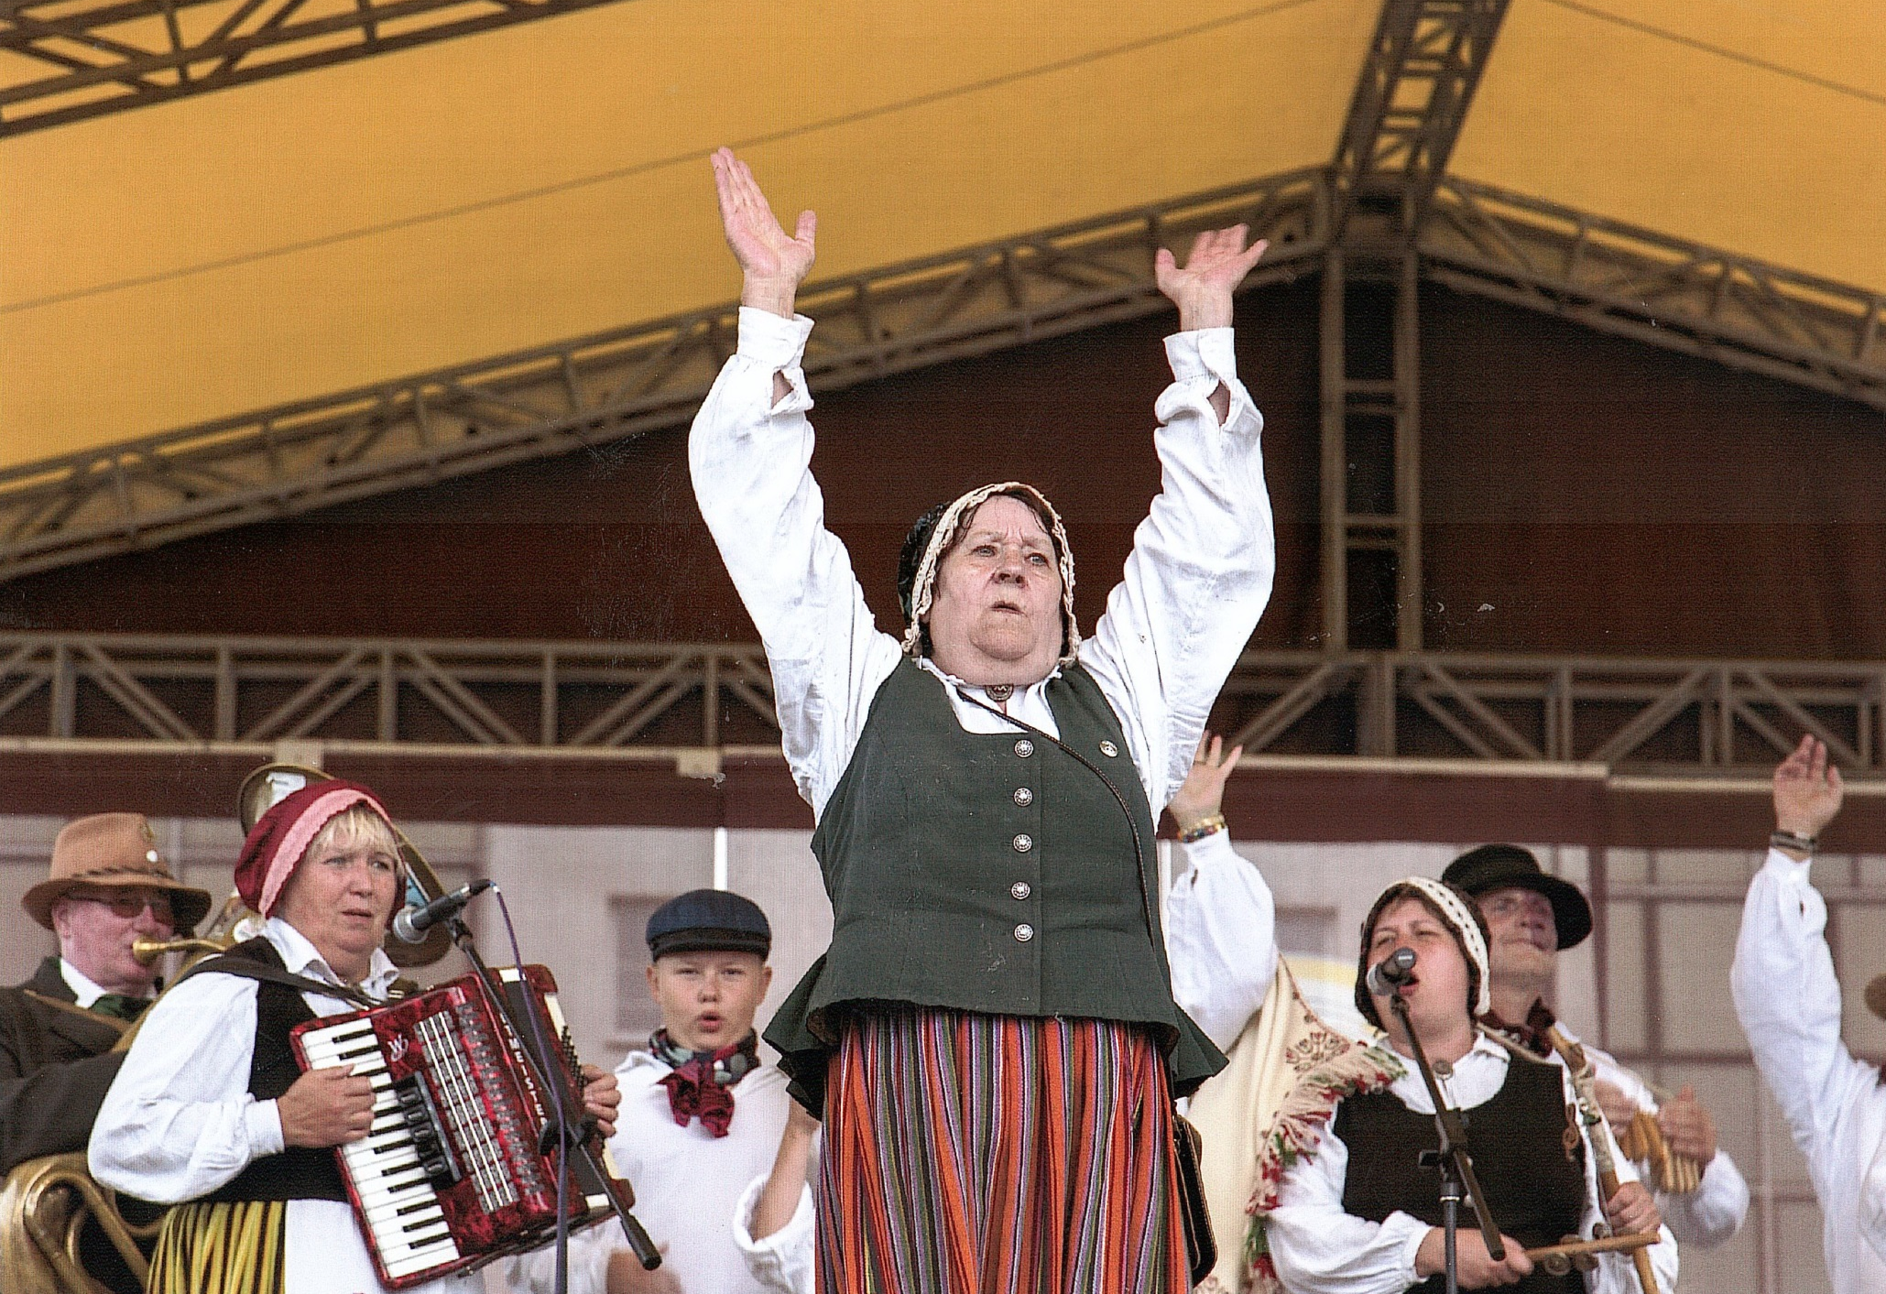

Slide 19
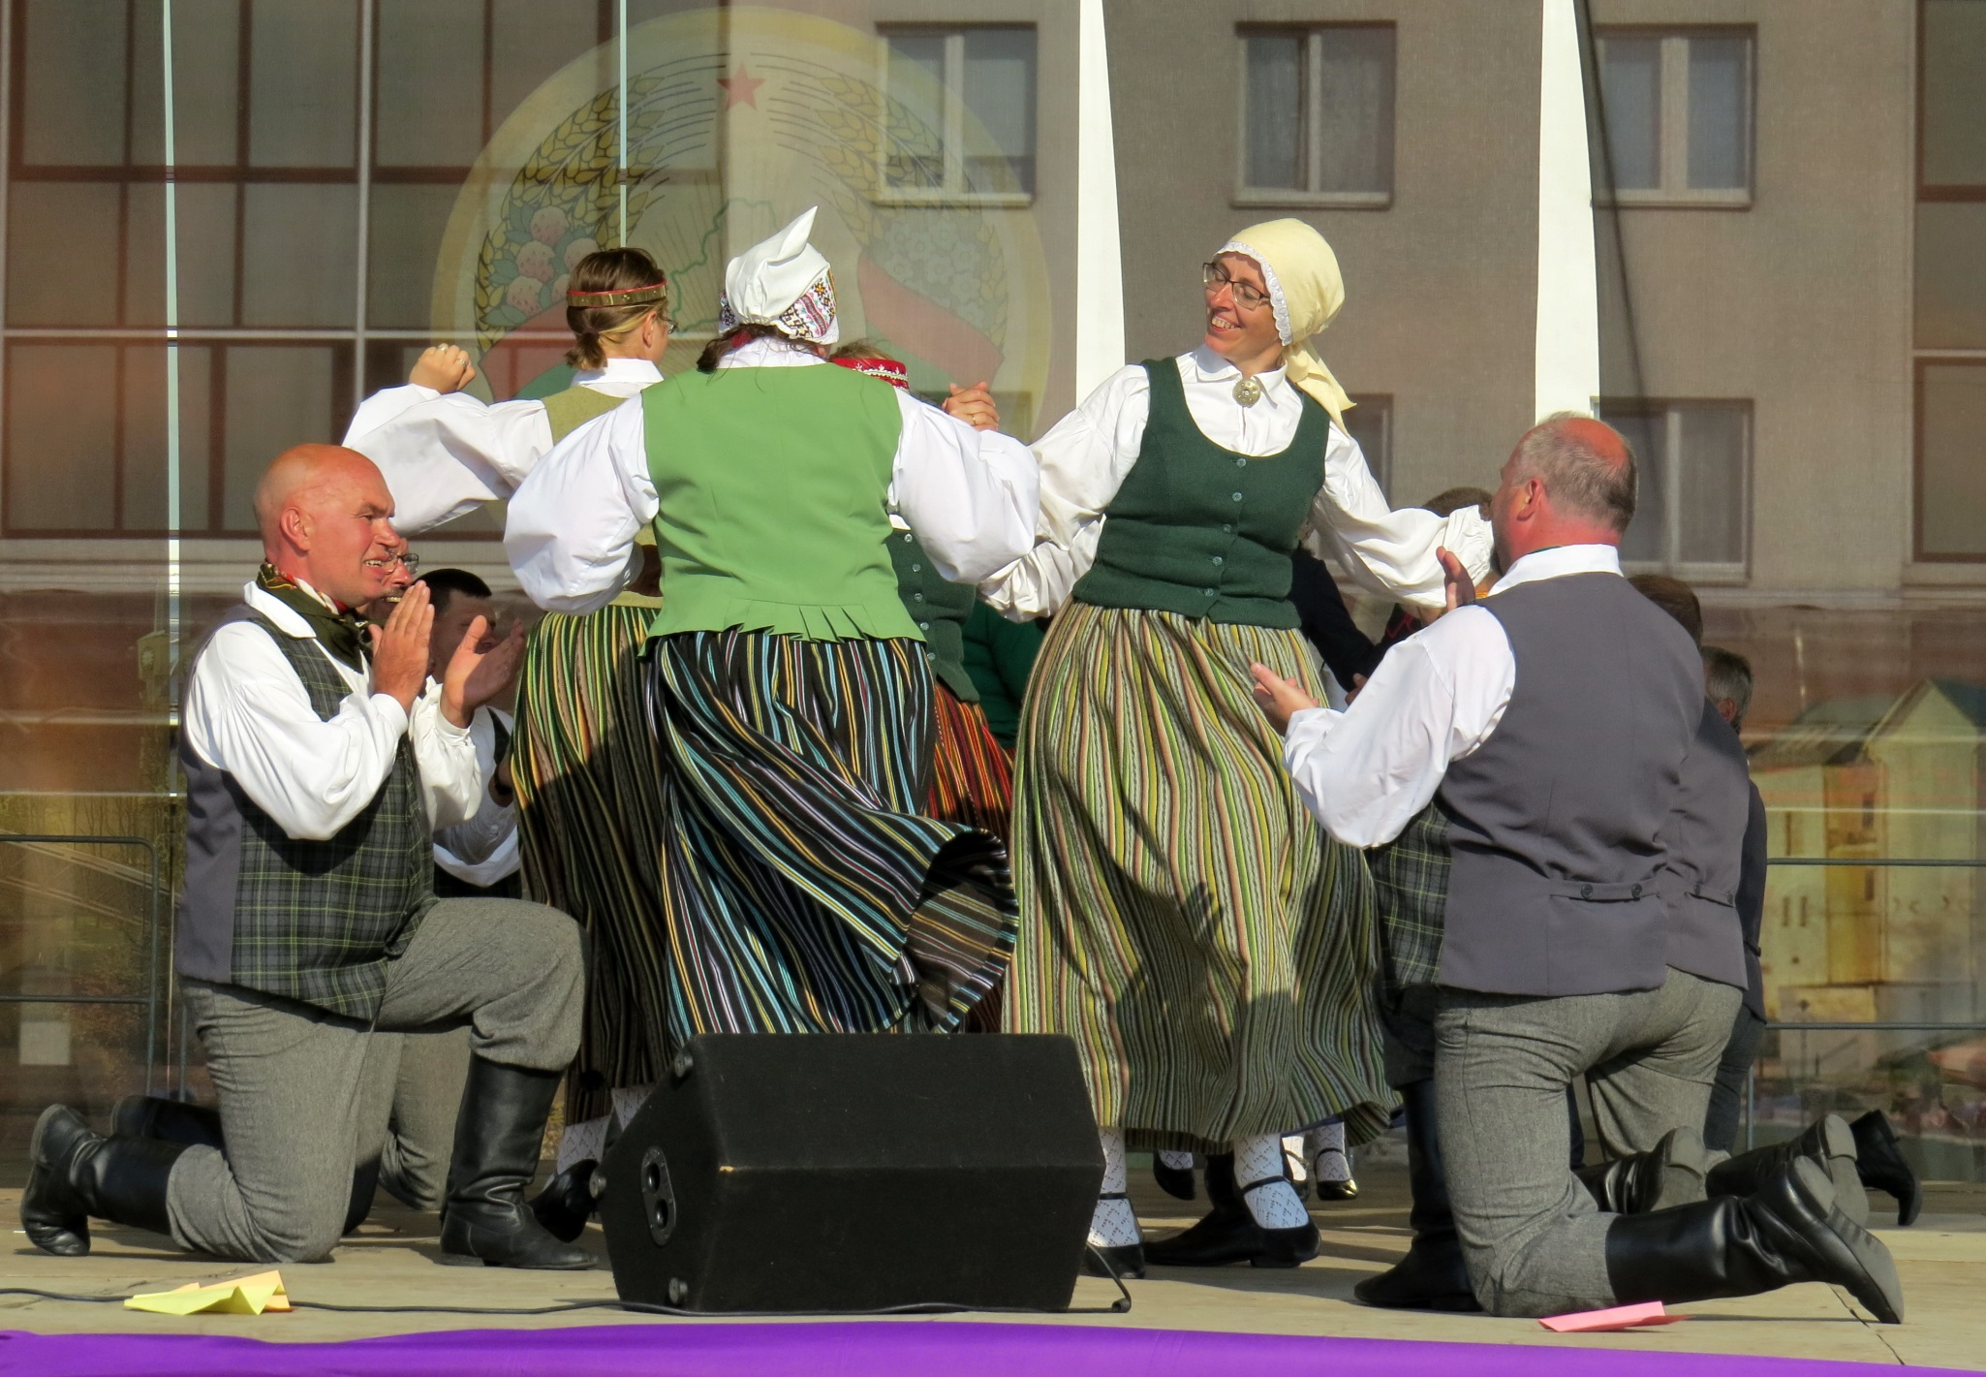

Slide 20
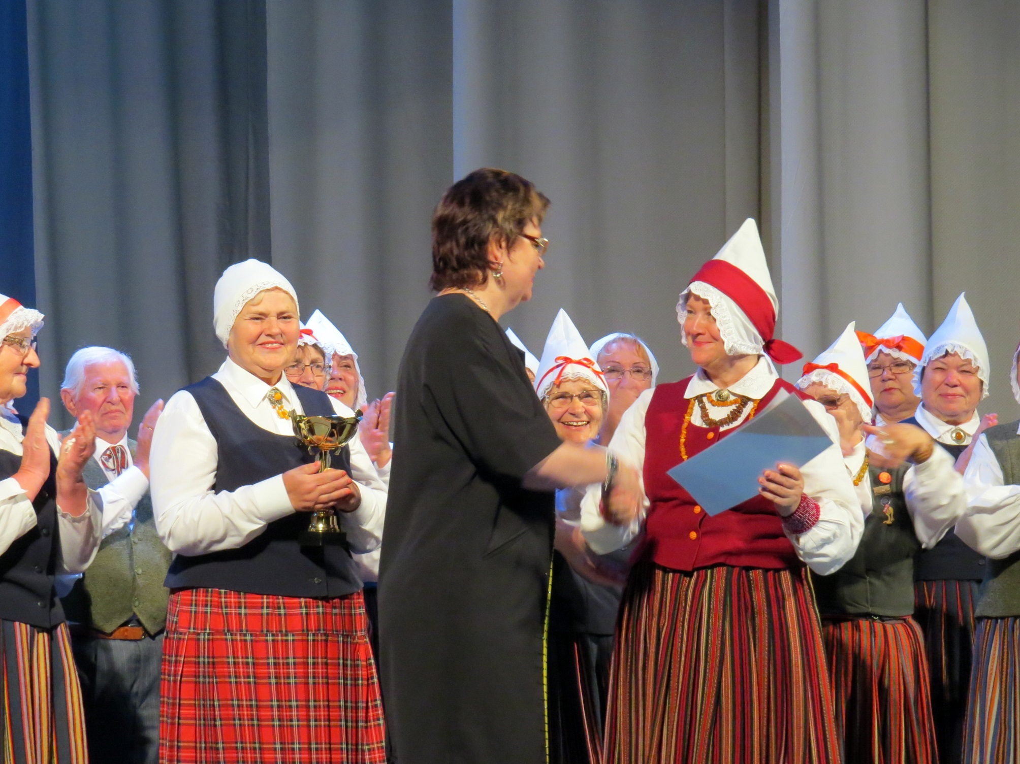

Slide 21
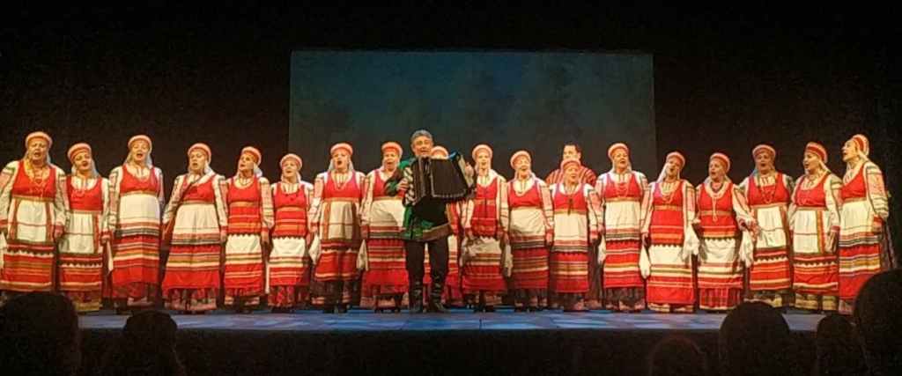

Slide 23
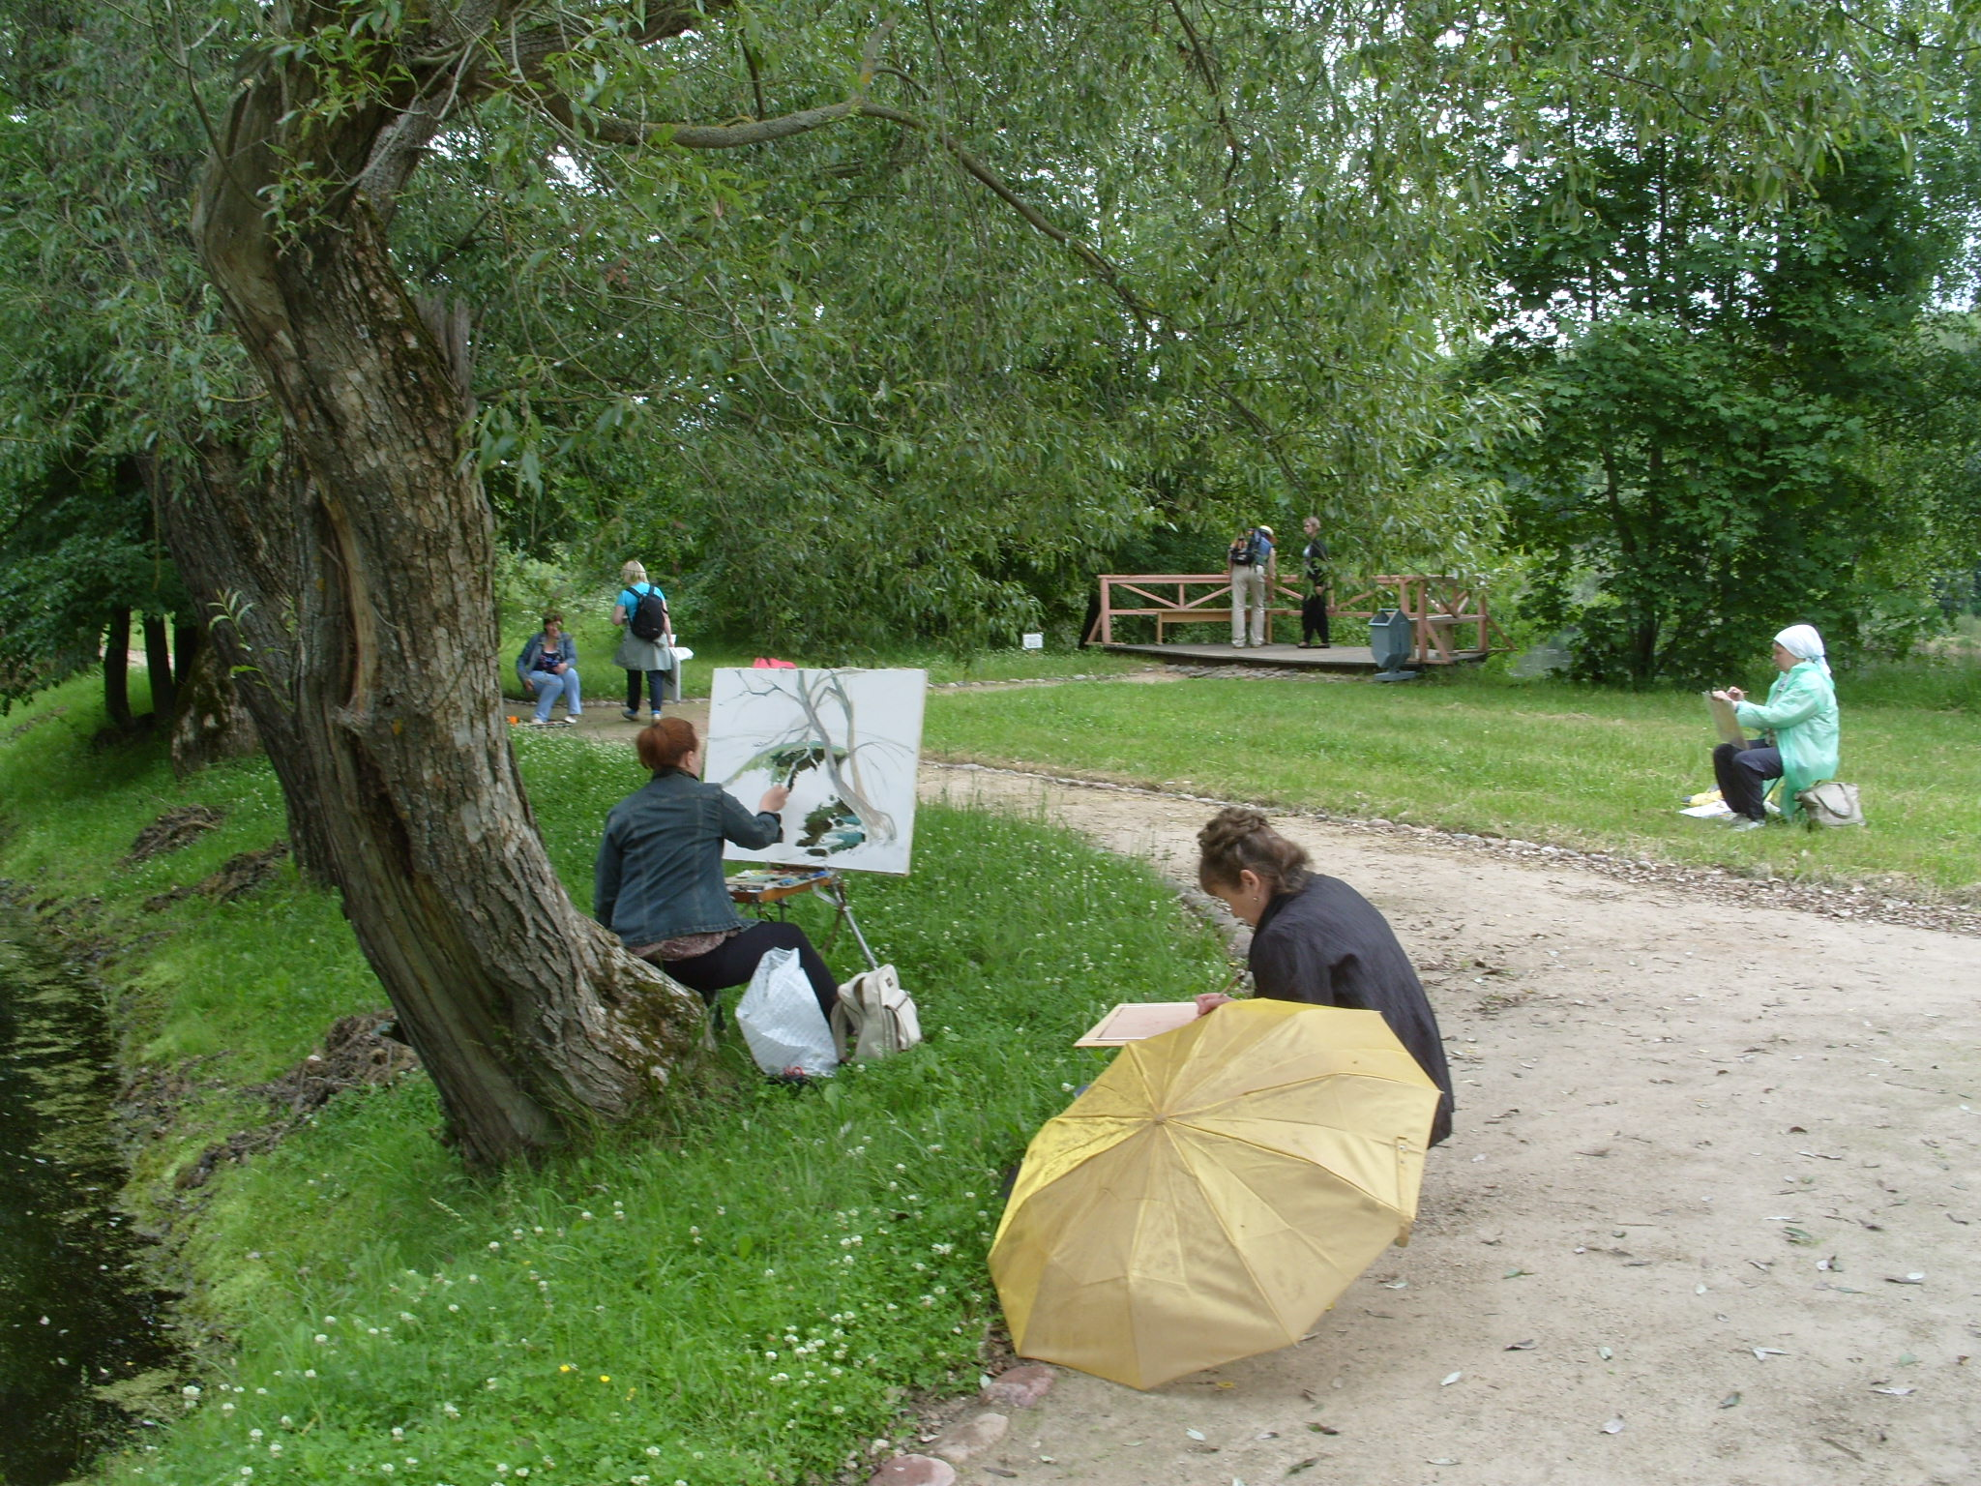

Slide 24
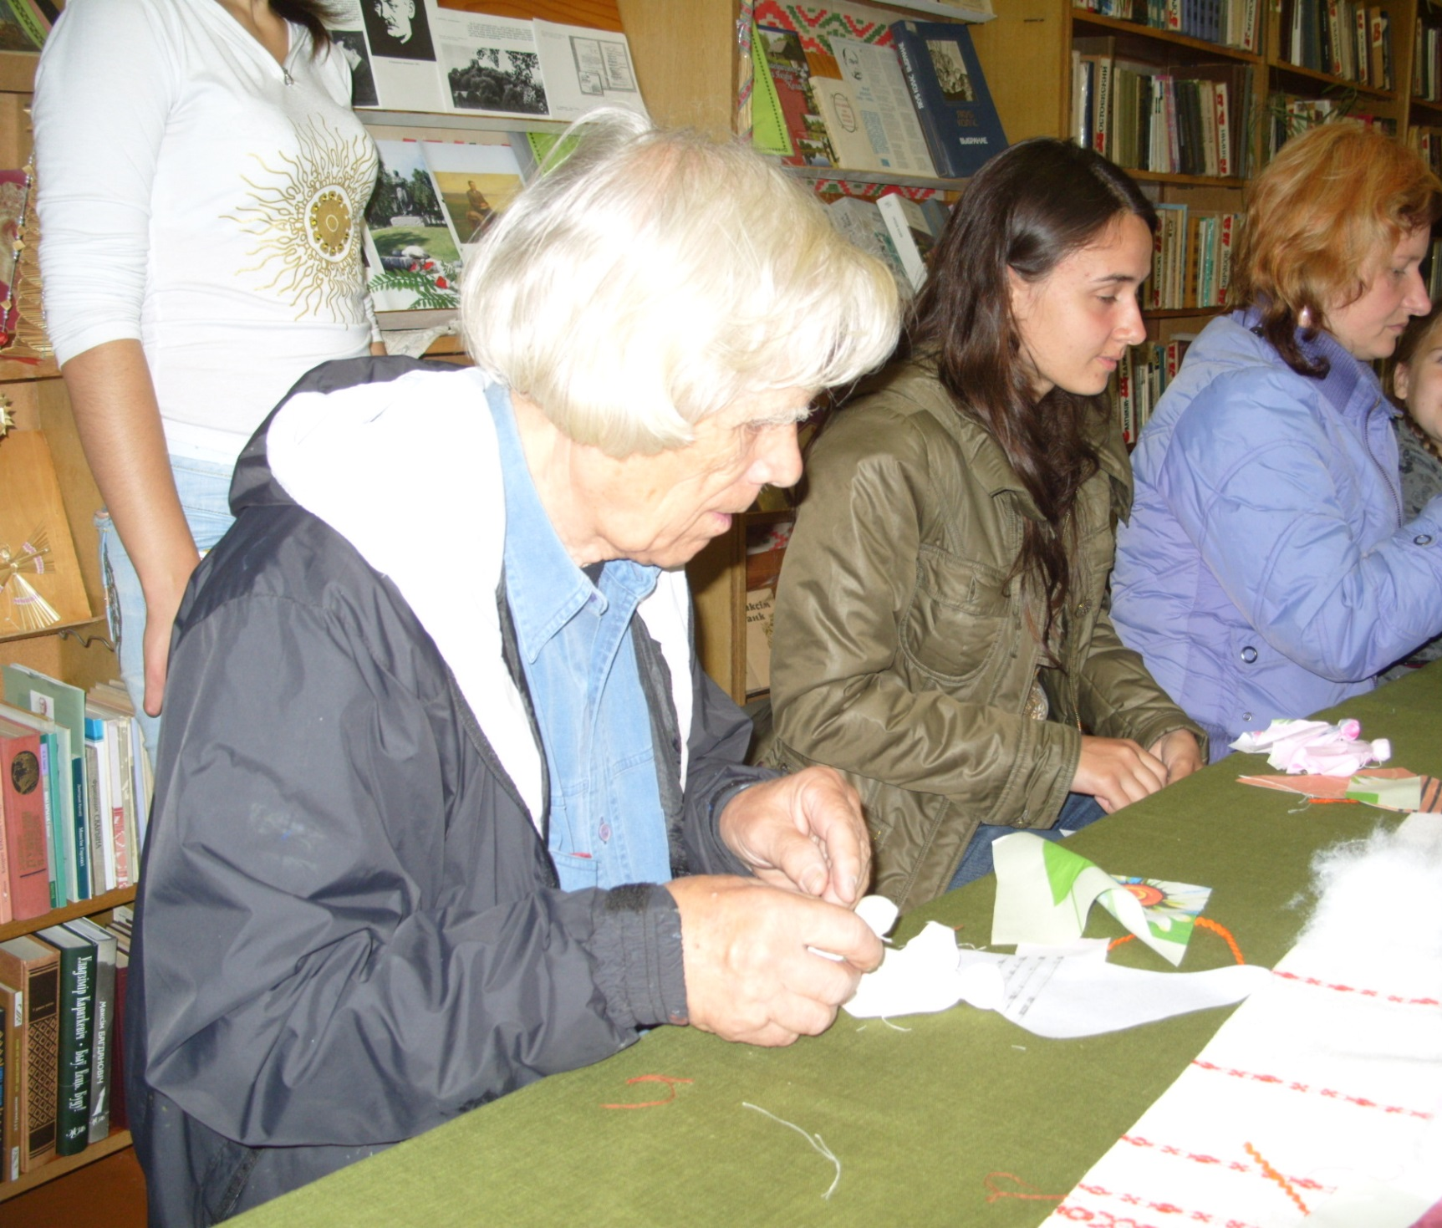

Slide 25
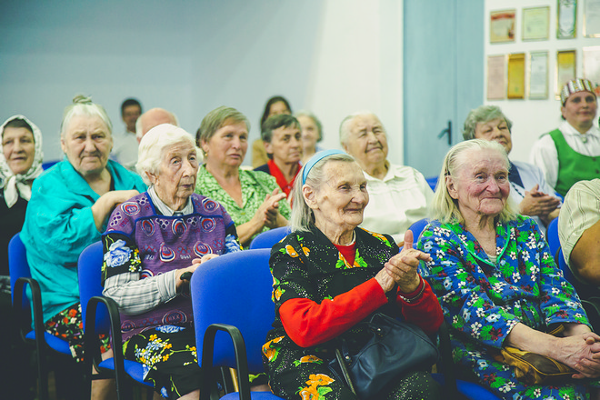
Сотрудничество с Витебским Домом-интернатом для престарелых и инвалидов

Slide 27
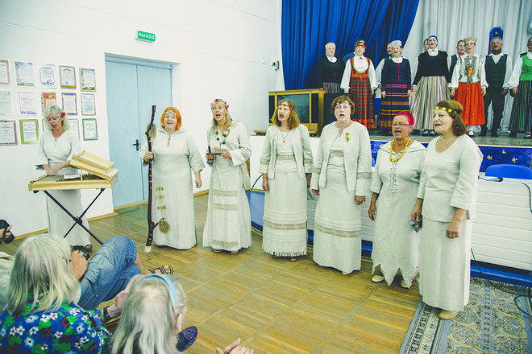

Slide 28
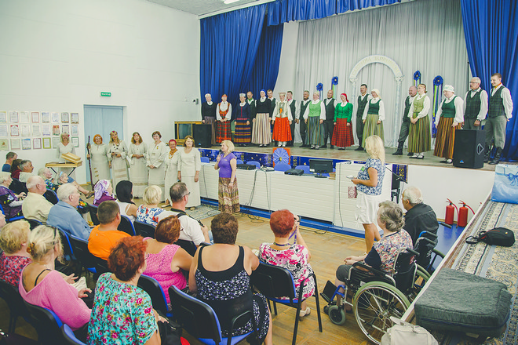

Slide 29
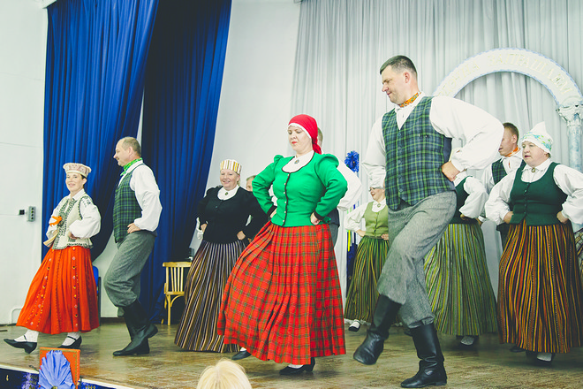

Slide 30
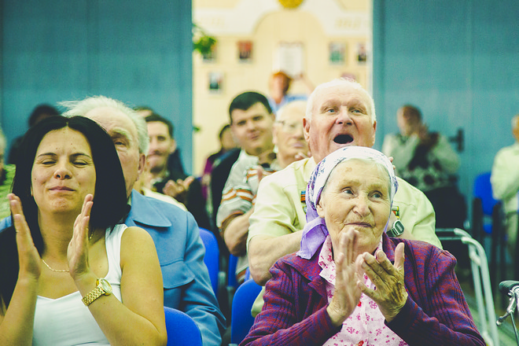

Slide 31
Доступность турпродукта для людей с особыми потребностями
Транспорт
Условия проживания
Питание
Досуг, развлечения, шопинг
Обслуживание и помощь
Экскурсии
Возможность реализации профессиональных интересов, увлечений

Slide 32
ОДО «Туристическая фирма «Илва»
г.Витебск
ул.Ленина, 53
www.ilva.by
+375212 644443
+37533 605057

